Slide 1

Художественно-эстетическое развитие (Рисование)
Тема: Орнамент русского народного костюма
Подготовила: Мингалева Ирина Александровна, Воспитатель IКК

Slide 2
Цель: Познакомить детей с орнаментом русского народного костюма.
Задачи: Воспитывать интерес и уважение к русской культуре, способствовать расширению словарного запаса. Познакомит с символами, знаками и цветовой гаммой орнамента в русском костюме, а также и их значением. Учить отличать русский народный орнамент от других. Познакомить с особенностями изображения орнамента. Закреплять навыки работы с гуашью. Учить рисовать повторные и чередующиеся элементы орнамента кончиком кисти.

Slide 3


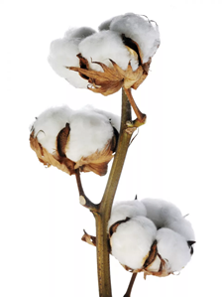
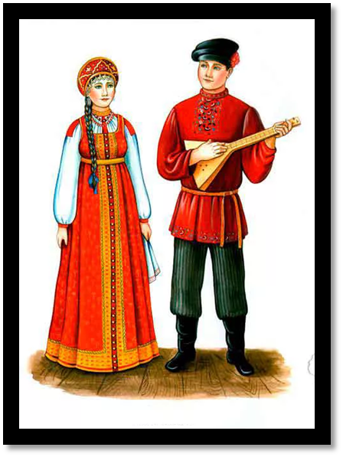
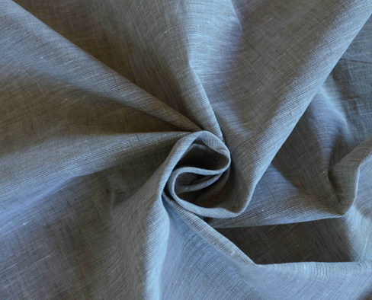
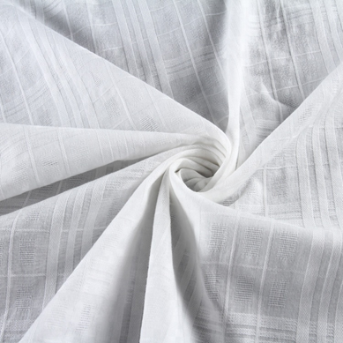
Ткани русского народного костюма
ЛЁН
ХЛОПОК

Slide 4

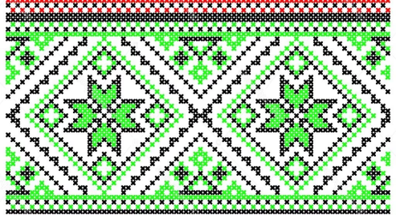
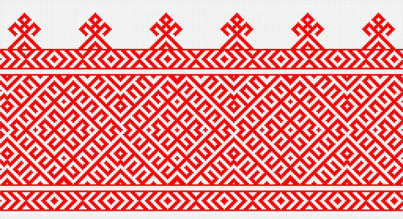
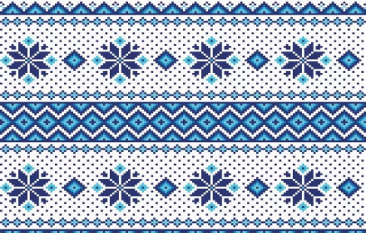
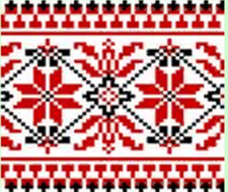
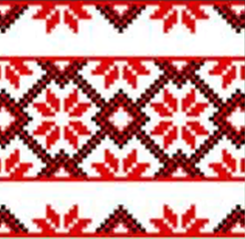
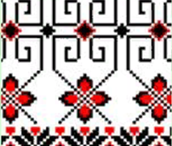
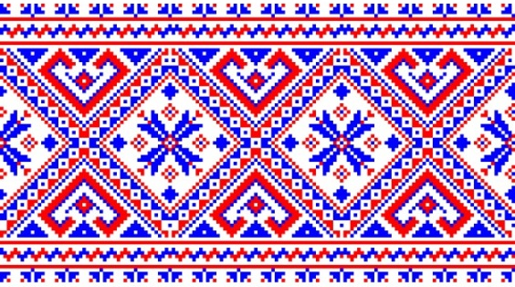
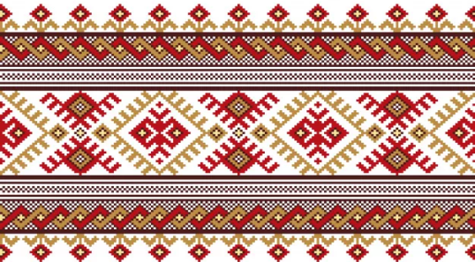
Орнамент — узор, основанный на повторе и чередовании составляющих его элементов предназначается для украшения различных предметов (посуды, орудия труда, одежды, мебели).

Slide 5

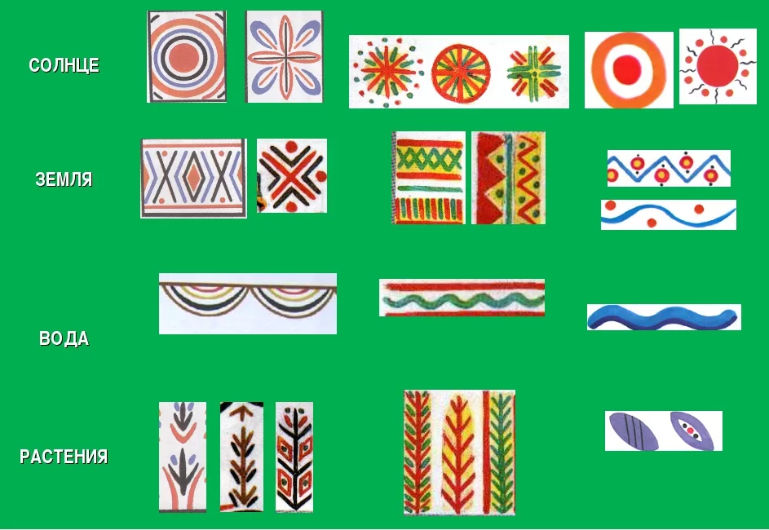
Значение элементов орнамента в русском народном костюме

Slide 6

Значение цвета в русском народном костюме
Свет, праздник
Земля – кормилица
Небо, молодость
Тепло, праздник, огонь
Растительный мир
Солнце, богатство

Slide 7
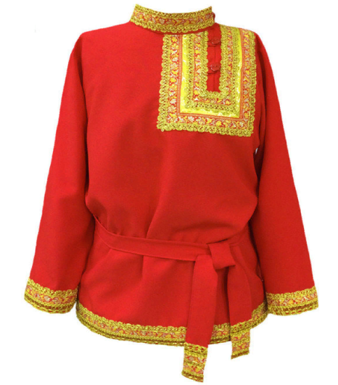

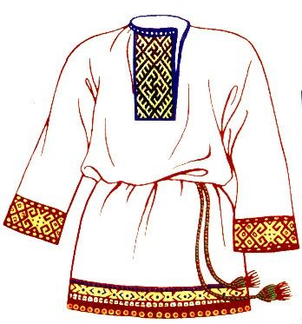
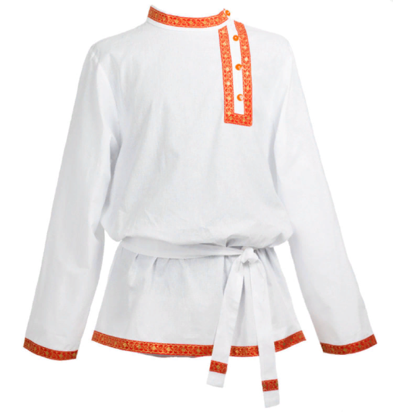
Косоворотка — рубаха с косым воротом, то есть с разрезом сбоку, а не посередине, как у обычных рубашек.
Разрез сбоку на косоворотке, по версии академика Лихачёва, создавался специально для того, чтобы нательный крестик не выпадал во время работы.
Узором расшивали: ворот, застежку у горловины, манжеты рукава, подол рубахи.
Воротник, застежка
манжеты
Подол рубахи

Slide 8
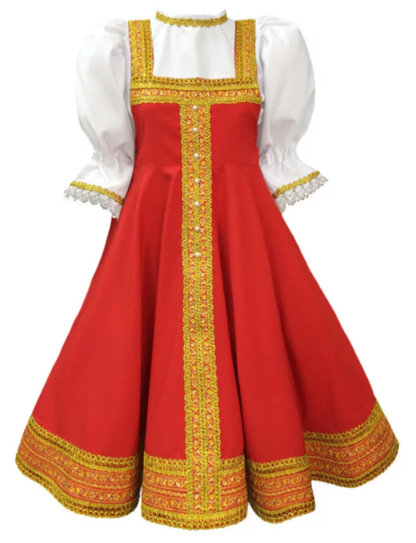
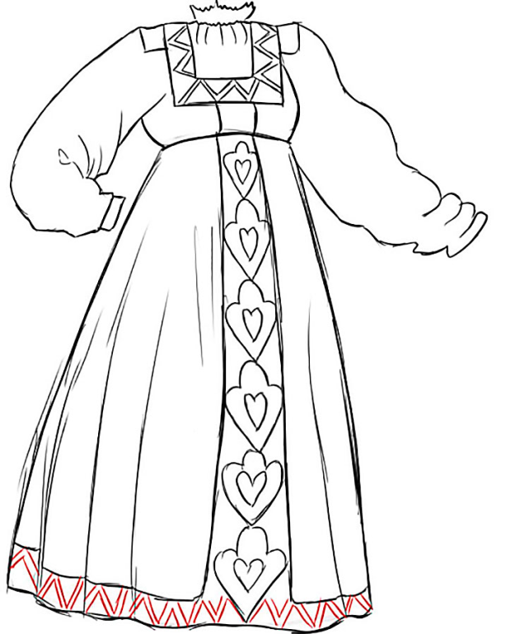
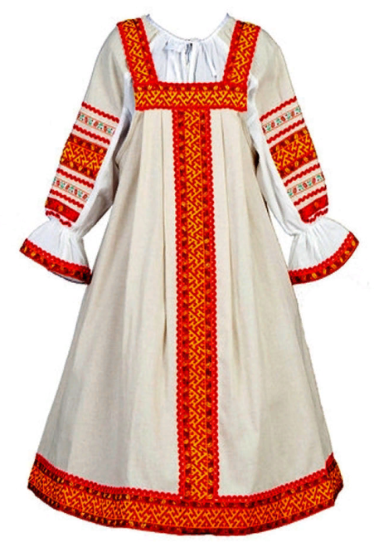
Сарафан - народная русская женская одежда в виде платья, чаще всего без рукавов. Сарафаны различались по тканям и покрою.
Орнамент располагался в местах соприкосновения с внешним миром: по горловине, по плечам и на лямках, на подоле, по застежке спереди или на спине.
Плечи и горловина
Застежка
Подол сарафана

Slide 9

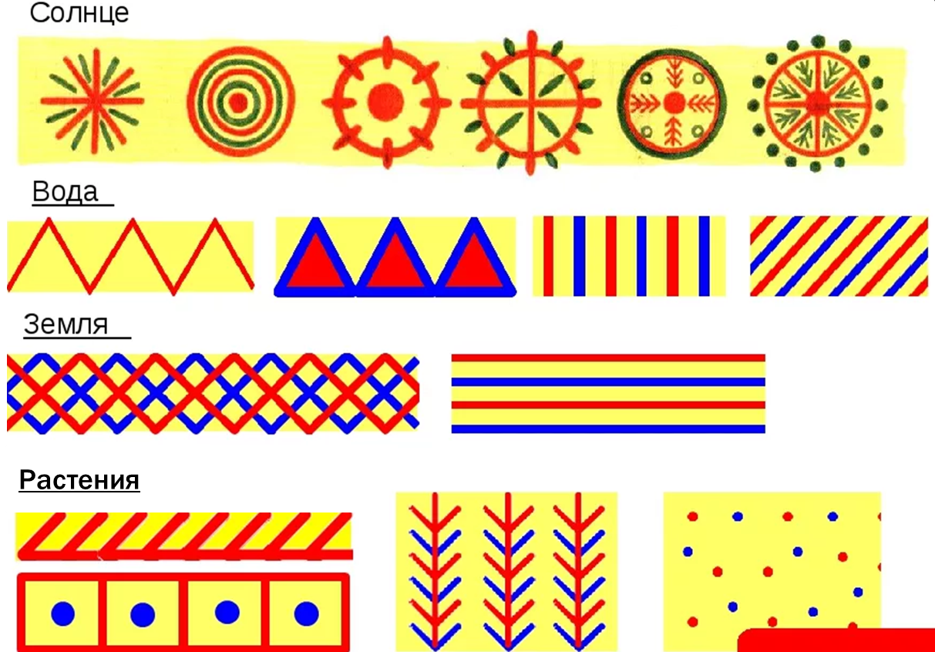

Slide 10
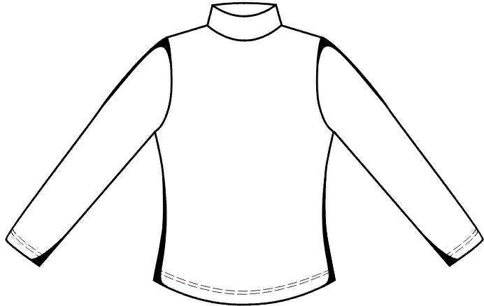
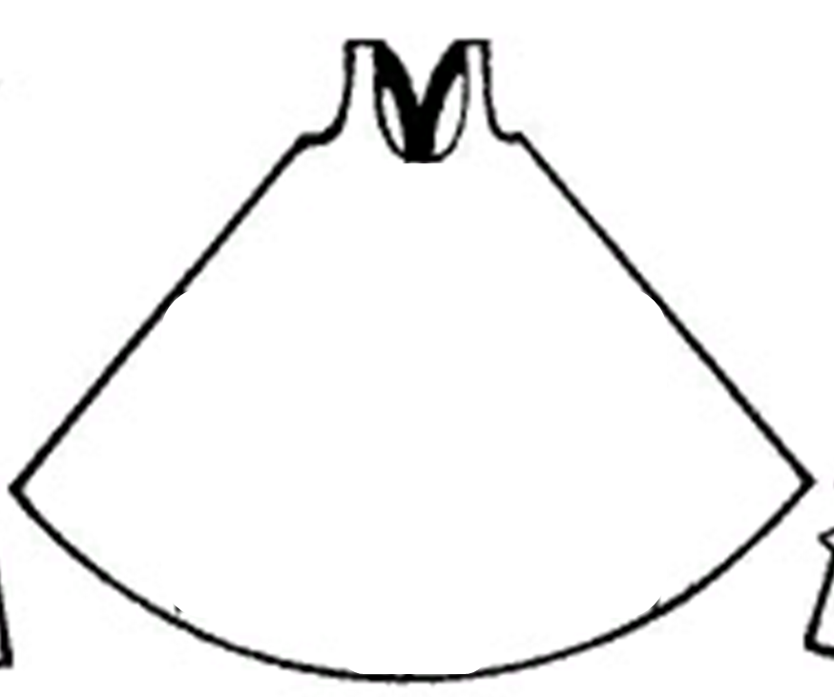
Силуэты косоворотки и сарафана для росписи орнаментом

Slide 11

Удачи в творческой работе!

